Slide 1
Vedení třídy
Mgr. Karla Černá
Mgr. Ivona Princlíková

Slide 4
Cíl
Student pojmenuje alespoň 3 možnosti zavádění pravidel ve třídě.
Student navrhne řešení, když žák porušuje pravidlo třídy.

Slide 5
Kde jsou ukotvená pravidla a jak se zavádějí?
Školní řád
Řády učeben
Preventivní program
….
Pravidla tříd

Slide 6
Školní řád

Slide 7
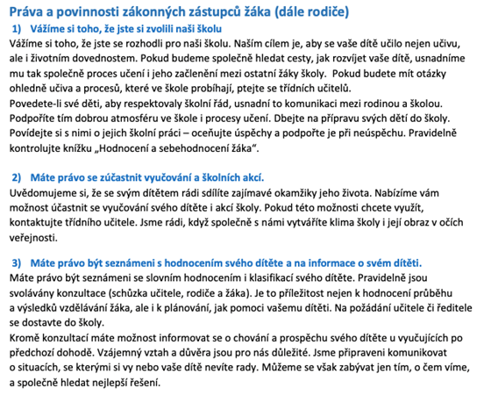

Slide 8
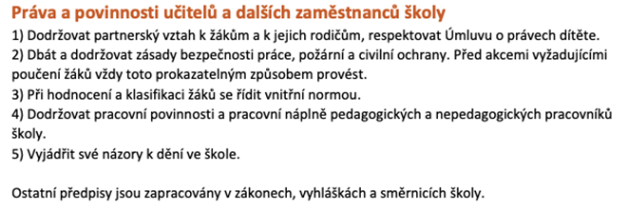

Slide 9
Třídní řád, pravidla...
Možnosti zavádění:
žáci jsou seznámeni bez porozumění
žáci jsou seznámeni s vysvětlením
žáci jsou seznámeni s možností se vyjádřit a připomínkovat
žáci jsou spolutvůrci pravidel na začátku roku
žáci jsou spolutvůrci pravidla v případě potřeby - vzniká postupně

Slide 10
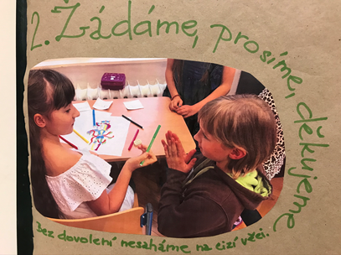
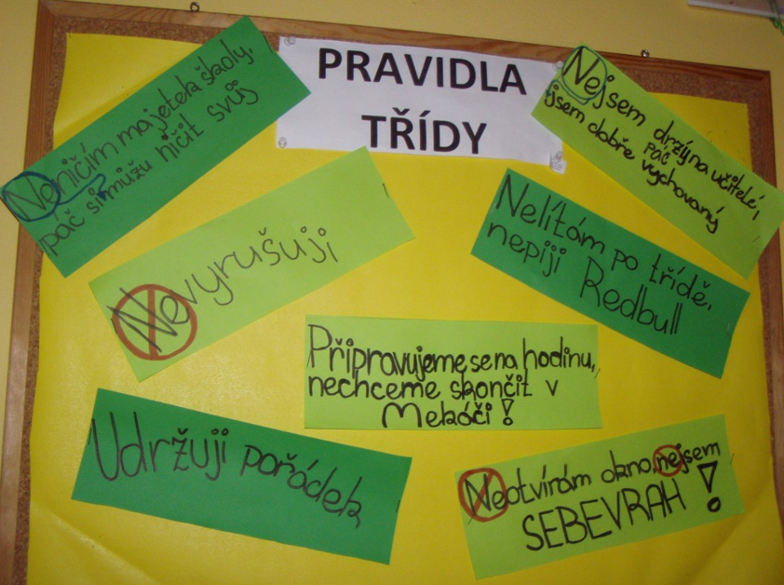
Ukázky

Slide 11
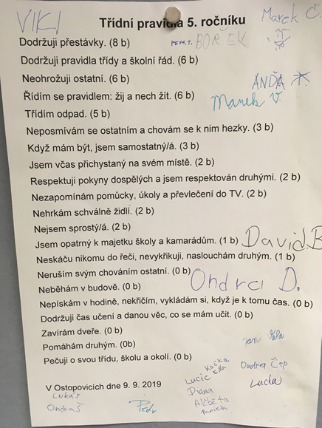

Slide 12
Tvorba pravidla – pravidel, možnost řešení porušování pravidla.
- popis situace - kde je problém + jak chceme, aby to vypadalo
- návrhy řešení
- doba na zkoušku, ověřování
- pokud nefunguje, tak co s tím
- zavádíme pravidlo + co se bude dít, když

Slide 13
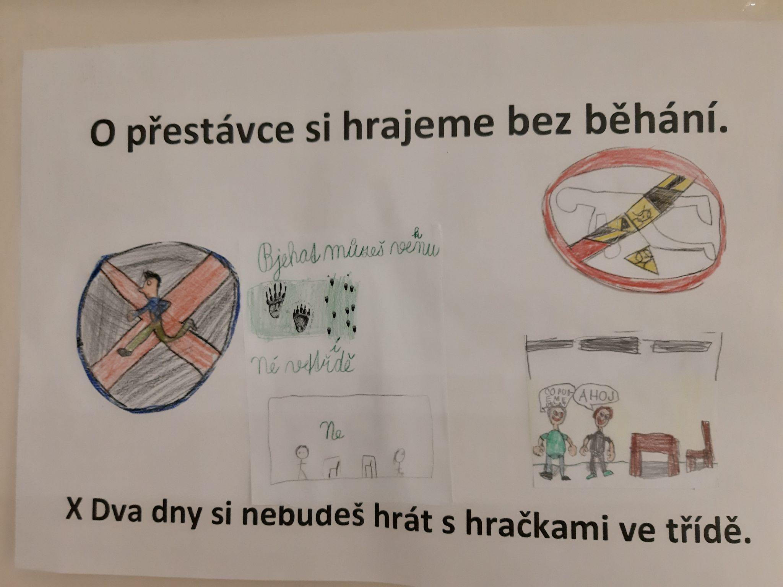

Slide 14
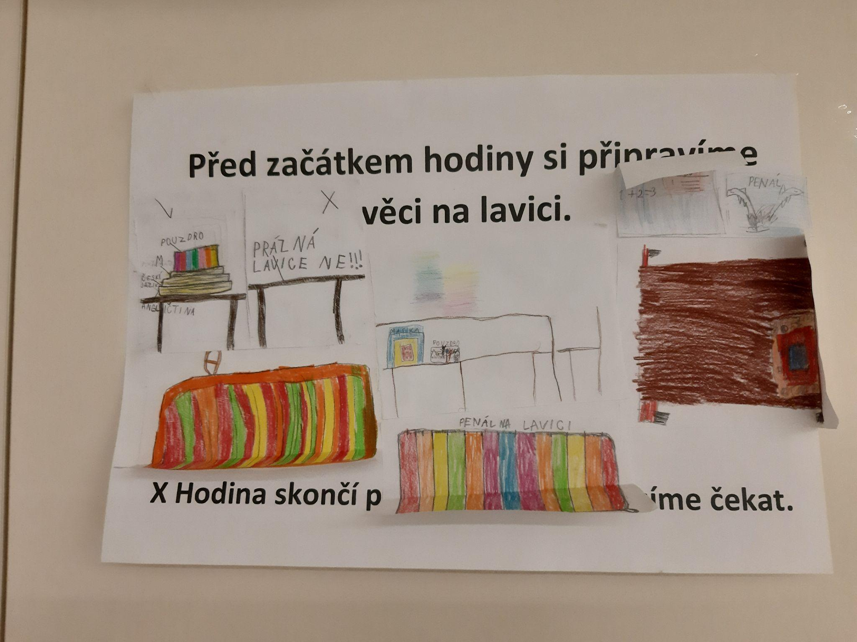

Slide 15
Jaké mohou být problémy třídy - z praxe
Hledáme řešení

Slide 16
I dospělí potřebují svá pravidla

Slide 17
Některé děti nenosí domácí úkoly
čárky, za 5 čárek upozornění pro rodiče
sloníci za splněný úkoly, za 5 slonů jednička
ten, kdo neměl úkol, psal jej během kontroly
vyžaduji tak dlouho, dokud to nedonese
sebehodnocení - jak jsem schopný nosit úkoly
zajímá mě, proč nenosí úkoly, řeším individuálně s rodiči
karta /nemám DÚ/ - žolík jednou za pololetí
je to výhoda - totéž bývá jako diktát /příležitost se připravit/
nemáš domácí úkol, máš další, další….
informuji rodiče - píši nemá DÚ
tabulka v ŽK - píše zapomínání, za 10 je napomenutí
mínuska a za 10 je pětka, máme jen jeden za týden, ostatní jsou dobrovolné

